Slide 2
আসসালামু আলাইকুম
আজকের ক্লাসে সকলকে স্বাগতম

Slide 3
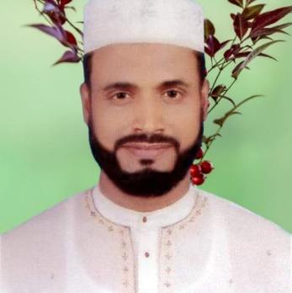
পরিচিতি
মো: ইব্রাহীম হোসেন
সহকারী শিক্ষক(ইস:শি)
নলধা বহুমূখী মাধ্যমিক বিদ্যালয়
ফকিরহাট,বাগেরহাট।
মোবাইল-০১৭১৬৯৫৩৩৬০
ইমেল-ebrahim1981at@gmail.com
ইসলাম ও নৈতিক শিক্ষা
শ্রেণি-৯ম/১০ম
অধ্যায়- ১ম
পাঠ-১
তারিখ-21/০৮/২০২১ইং

Slide 4
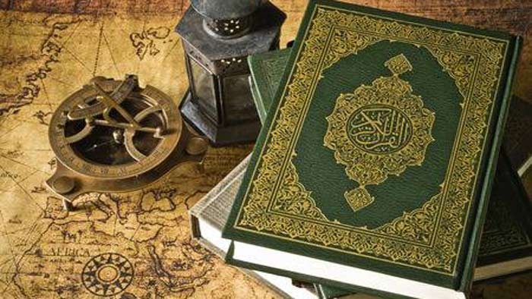
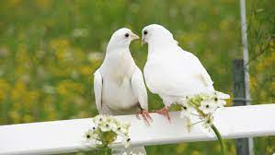
নিচের ছবি দেখ বল…
পবিত্র কুরআন মজিদ
শান্তির প্র্রতিক কবুতর

Slide 5
এসো একটি ভিডিও দেখি
https://youtu.be/NQCO34ORSFc
ইসলামী সংঙ্গীত
মহান আল্লহর নিকট মনোনিত ধর্ম কি?
ইসলাম

Slide 6
আজকের পাঠ
ইসলাম

Slide 7
এই পাঠ শেষে…..
ইসলামের পরিচয় বলতে পারবে।
ইসলামের ভূমিকা ব্যাখ্যা করতে পারবে।
ইসলাম-শিক্ষার গুরুত্ব বিশ্লেষণ করতে পারবে।

Slide 8
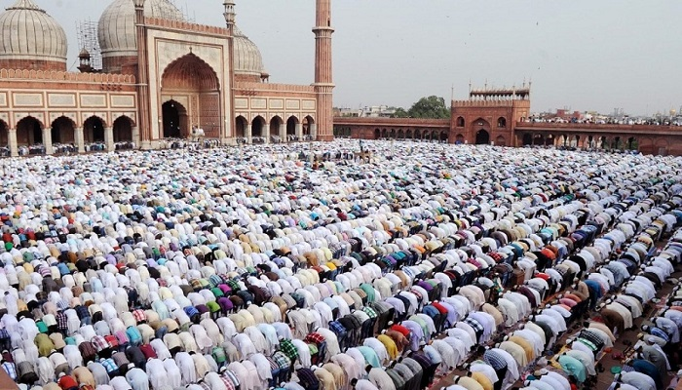
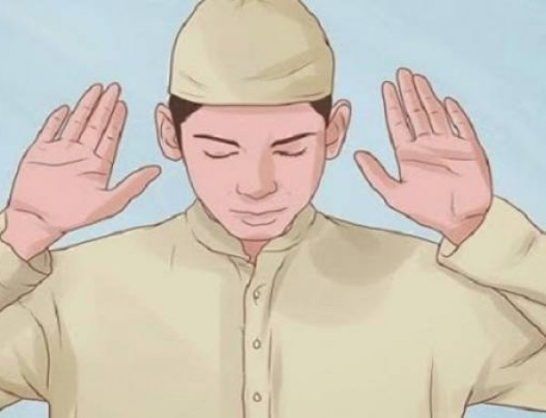
নিচের ছবি দেখ এবংবল…
আল্লাহর নিকট আনুগত্য
আল্লাহর কাছে আত্মসমর্পণ

Slide 9
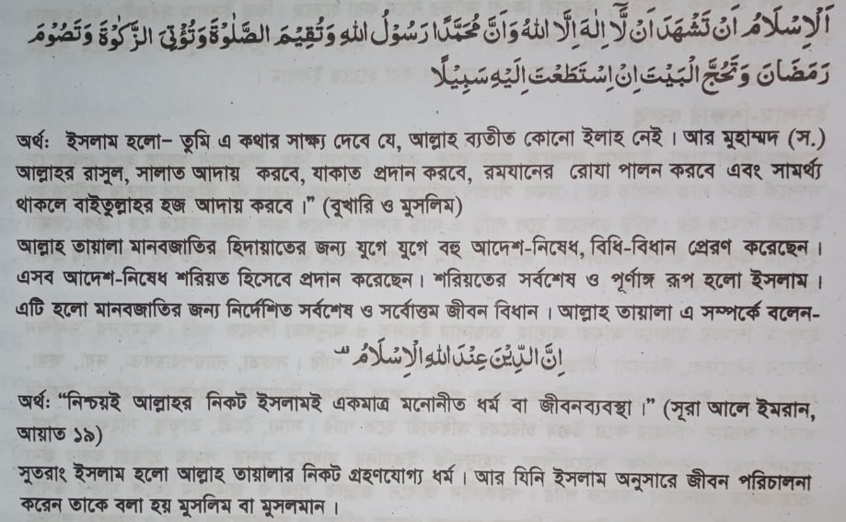
একটি হাদিসে মহানবি (স.) সুন্দরভাবে ইসলামের মূল পরিচয় তুলে ধরেছেন। তিনি বলেন-

Slide 10
ইসলামের পরিচয়
ইসলাম আরবী শব্দ । অর্থ হলো আনুগত করা, আত্মসমর্পণ করা,শান্তির পথে চলা ইত্যাদি।
শরিয়তের পরিভাষায়, আল্লাহ তায়ালার প্রতি আন্তরিকভাবে বিশ্বাস স্থাপন করে তার নিকট পরিপূর্ণভাবে আত্মসমর্পণ করা, বিনা দ্বিধায় তার যাবতীয় আদেশ নিষেধর আনুগত্য করা এবং তার দেওয়া বিধান ও হযরত মুহাম্মদ (স.)-এর দেখানো পথ অনুসারে জীবনযাপন করাকে ইসলাম বলা হয়।

Slide 11
ইসলামের ভূমিকা নিয়ে একটি ভিডিও দেখি

Slide 12
ইসলাম নিয়ে কিছু কথা

Slide 13
ইসলামের ভূমিকা
মানুষের জন্ম থেকে মৃত্যু পর্যন্ত সকল কাজকর্মের যথাযথ দিকনির্দেশনা
ইসলামে বিদ্যমান
ব্যক্তিগত
পারিবারিক
সামাজিক
সাংস্কৃতিক
অর্থনৈতিক
রাজনৈতিক
আন্তজাতিক
ইসলাম শব্দটি সিলমূন মূলধাতু হতে নির্গত, সিলমূন অর্থ শান্তি ।ইসলাম মানুষকে শান্তির পথে পরিচালিত করে। এই জন্য ইসলামকে শান্তির ধর্ম বলা হয়।

Slide 14
ইসলামের ভূমিকা
ইসলাম সর্বজনীন ধর্ম। এটি কোন কাল, অঞ্চল বা জাতির জন্য সীমাবদ্ধ নয়।অন্যান্য ধর্মের নামকরণ সে সব ধর্মের প্রবর্তক, প্রচারক,অনুসারী কিংবা জাতির নামে করা হয়েছে। কিন্তু ইসলাম সার্বজনীন ধর্ম হওয়ার কারণে এর নামকরণ কারও নামে করা হয়নি।
বরং মহান আল্লাহ ও রাসুলের আনুগত্যের নাধ্যমে শান্তির পথে জীবন পরিচালনা করার উদ্দেশ্যে এর নামকরণ করা হয়েছে ইসলাম।

Slide 15
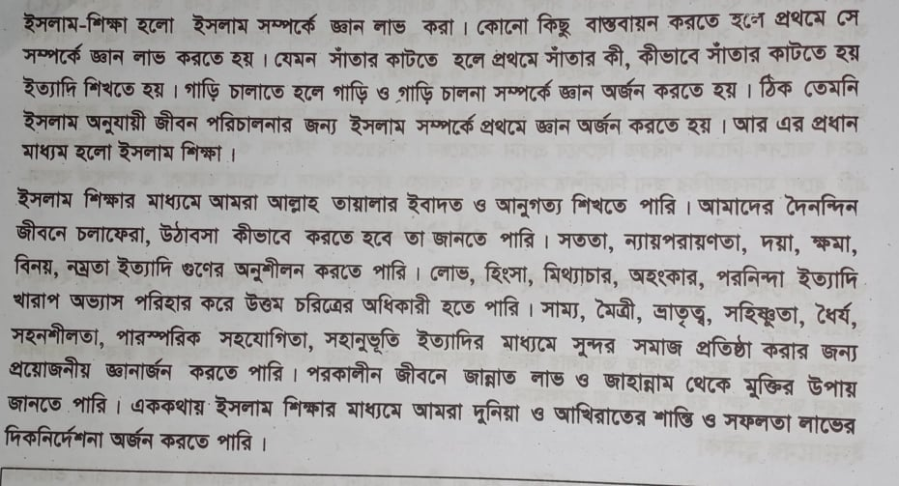
ইসলাম-শিক্ষার গুরুত্ব

Slide 16
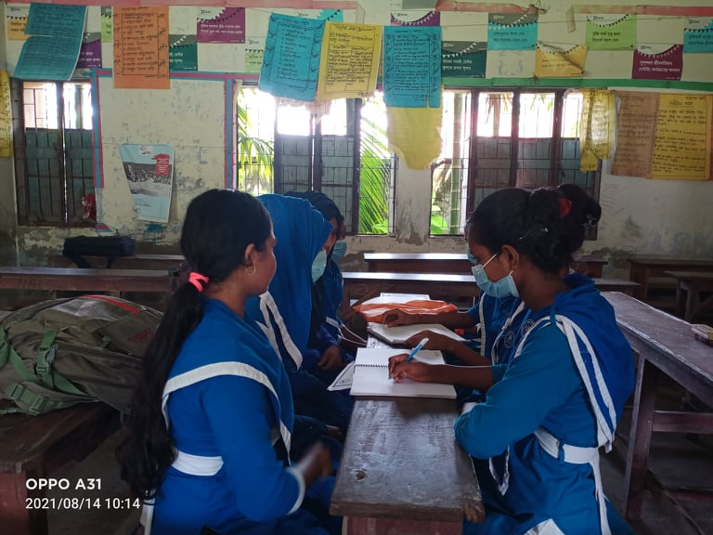
দলীয় কাজ
ইসলামের ভূমিকার উপর ৮টি বাক্য লিখ?

Slide 17
মূল্যায়ন
উত্তর মিলিয়ে নাও
ইসলাম শব্দটি কোন মূলধাতু হতে নির্গত?
সঠিক উত্তর- সিলমূন
“নিশ্চয়ই আল্লাহর নিকট ইসলামই একমাত্র মনোনিত ধর্ম বা জীবনব্যবস্থা।” কোন সূরা এবং আয়াত কত?
সঠিক উত্তর -সূরা আল ইমরান আয়াত-১৯
ইসলামের মূল বিষয় কয়টি ও কিকি?
সঠিক উত্তর-৫টি

Slide 18
বাড়ির কাজ
শিক্ষার্থীরা ইসলামের পরিচয়, ইসলাম শিক্ষার গুরুত্ব সম্পর্কে ১৫টি বাক্য বাড়ি থেকে লিখে এনে শ্রেণি শিক্ষককে দেখাবে।

Slide 19
সবাইকে ধন্যবাদ

